Slide 1
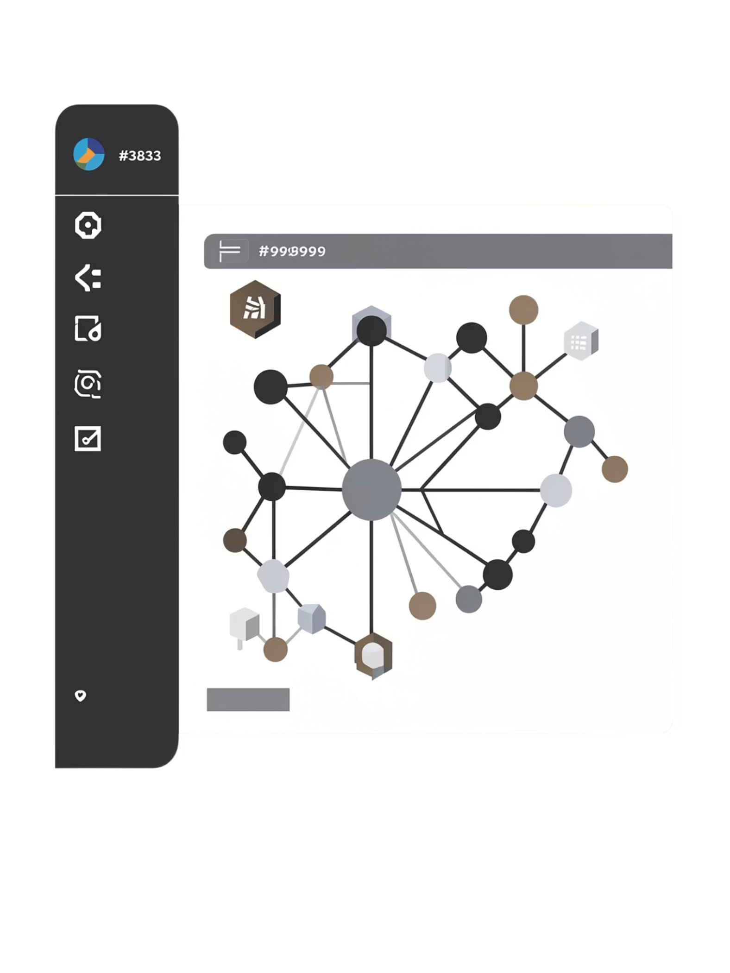
DSY1106 – DESARROLLO FULLSTACK III
Evaluación Parcial N°2
Implementación Frontend y Backend
Innovatech Solutions – Plataforma Inteligente para la gestión integral de proyectos tecnológicos
Richard Moreano · Mayo 2026

Slide 2

CONTEXTO DEL CASO
El Problema que Resolvemos
+120 Empleados
Organización de tamaño medio con proyectos tecnológicos en paralelo y equipos distribuidos.
Sin Visibilidad en Tiempo Real
Los gestores no cuentan con información actualizada sobre el estado de cada proyecto.
Recursos Mal Asignados
Asignación ineficiente del talento humano y técnico entre proyectos simultáneos.
KPIs Sin Monitoreo
Indicadores clave de desempeño no se miden ni visualizan de forma centralizada.

Slide 3


OBJETIVOS
Objetivos de la Evaluación
Backend
1 BFF + 2 Microservicios independientes con base de datos separada.
Backend
Frontend
1 BFF y 2 microservicios con BD separada
Componente React publicado como módulo NPM
Frontend
Componente React publicado como módulo NPM reutilizable.
Arquetipos
Branching
Arquetipos Maven base para proyectos
Estrategia GitHub Flow para ramas y PR
Maven & GitHub
Arquetipos Maven base y estrategia GitHub Flow implementados.

Slide 4
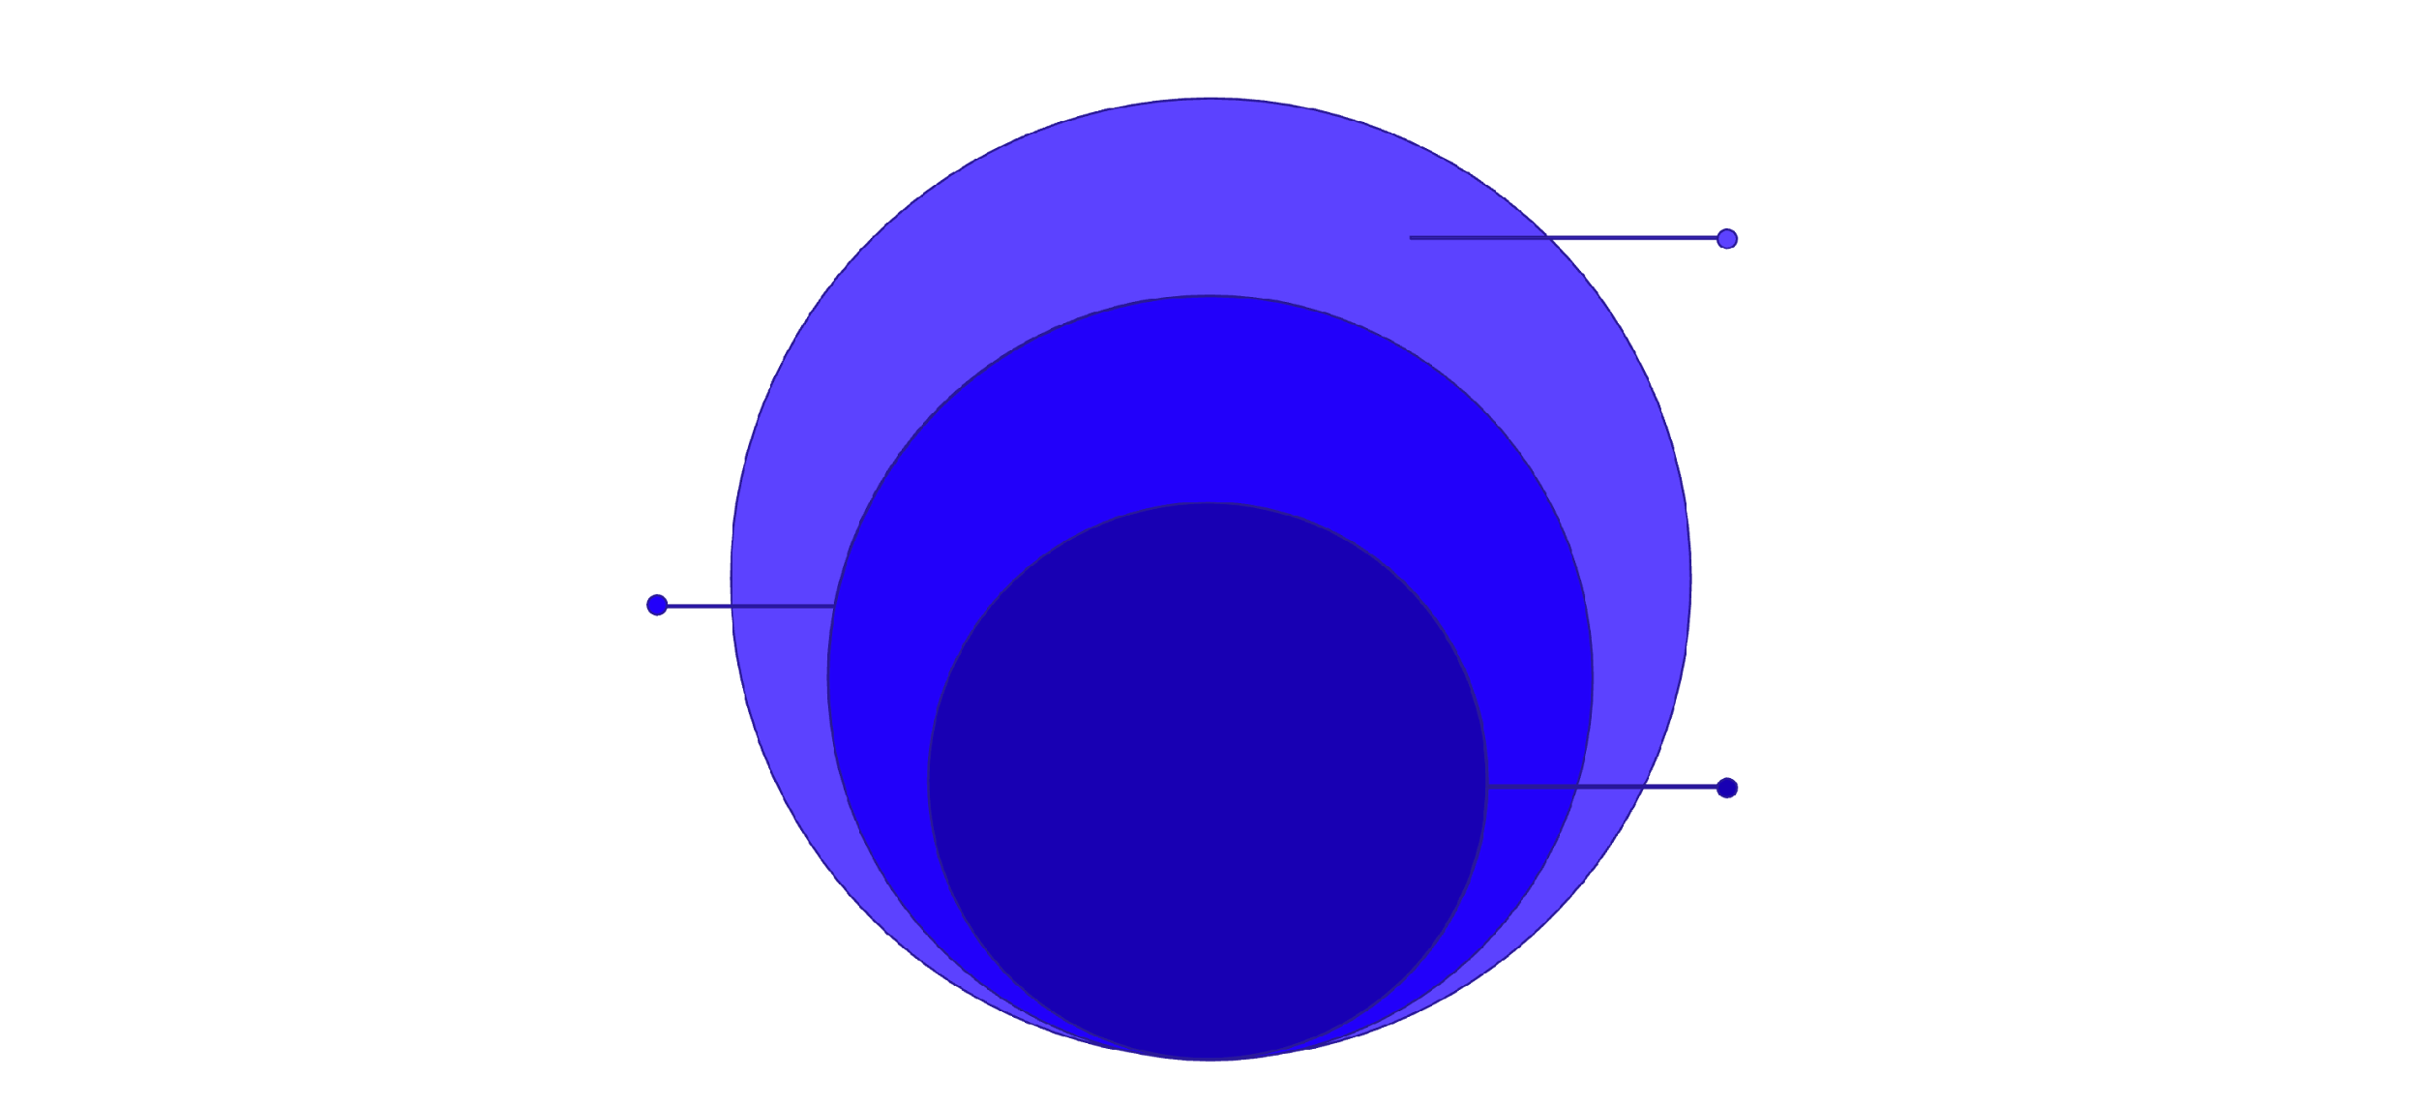
ARQUITECTURA
Arquitectura General del Sistema
Microservicios
Proyecto y Recurso, cada uno con BD propia
BFF
Orquesta llamadas a microservicios
Frontend React
Módulo NPM que consume el BFF
Cada capa tiene responsabilidades bien definidas: el Frontend consume el BFF, que orquesta las llamadas a los Microservicios, cada uno con su propia base de datos independiente.

Slide 5
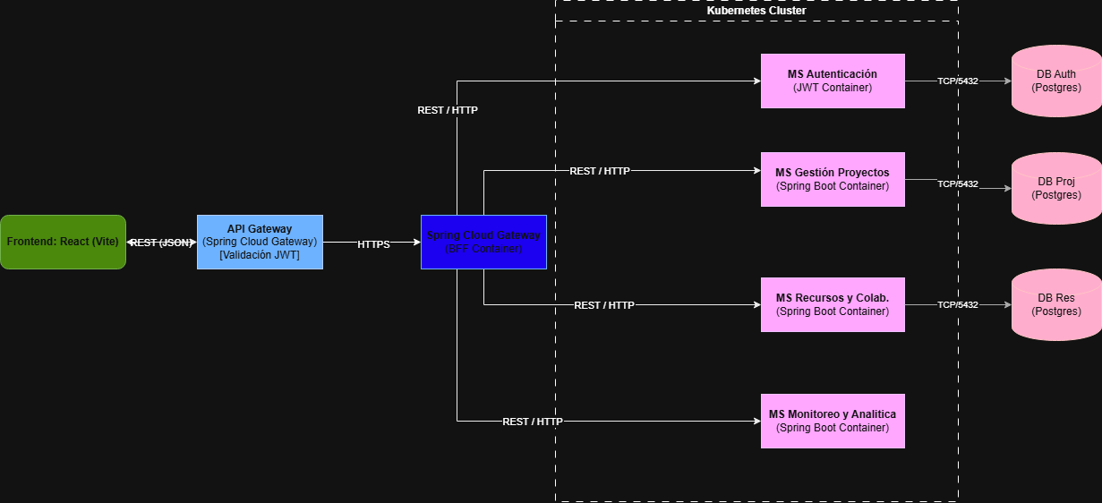

Slide 6



PATRONES DE DISEÑO
Patrones de Diseño Implementados en el Proyecto
Para asegurar un sistema robusto, mantenible y escalable, hemos aplicado patrones de diseño específicos en cada capa de la arquitectura.
Backend (Microservicios)
BFF – Backend For Frontend
Frontend
Repository Pattern: Implementado en `ProyectoRepository` y `RecursoRepository` extendiendo `JpaRepository`. Simplifica el acceso a datos.
Factory Method: Usado en `ProyectoFactory` y `RecursoFactory` para encapsular la lógica de creación de objetos.
DTO Pattern: Con `ProyectoRequest`, `ProyectoResponse`, etc., separamos las entidades del dominio de las respuestas al cliente, protegiendo datos sensibles.
Circuit Breaker Pattern: Implementado con Resilience4j (`@CircuitBreaker`) para mejorar la resiliencia. Métodos de fallback (`proyectosFallback`) garantizan la continuidad del servicio ante fallos.
Component-Based Architecture: Desarrollo modular con componentes reutilizables como `ProjectCard.jsx`, publicado como módulo NPM.
Observer Pattern: Utilizado con `useState` y `useEffect` en React para reaccionar a cambios en los datos y actualizar la UI de forma eficiente, cargando datos del BFF.

Slide 7





ESTRATEGIA DE DESARROLLO
Estrategia de Branching - GitHub Flow
Se eligió GitHub Flow por su simplicidad frente a Git Flow y Trunk-Based Development (Mainline Development), permitiendo trabajar en ramas cortas y mantener main estable.
Trabajamos con ramas específicas como feature/proyecto-entidad, feature/bff-orquestacion, feature/jwt-auth para un desarrollo modular y aislado.
1. Crear Rama
Beneficios Logrados
Se inicia una nueva rama feature/ o bugfix/ desde main.
Mejor colaboración y paralelización del trabajo.
Control de versiones claro y transparente.
Historial del Proyecto mantenible y fácil de rastrear.
2. Desarrollar
Implementación de funcionalidades o correcciones en la rama dedicada.
3. Pull Request
Se abre un PR para integrar los cambios en main.
4. Code Review
Revisión por pares para asegurar la calidad y consistencia del código.
5. Merge a Main
Tras la aprobación, los cambios se fusionan en la rama principal.

Slide 8
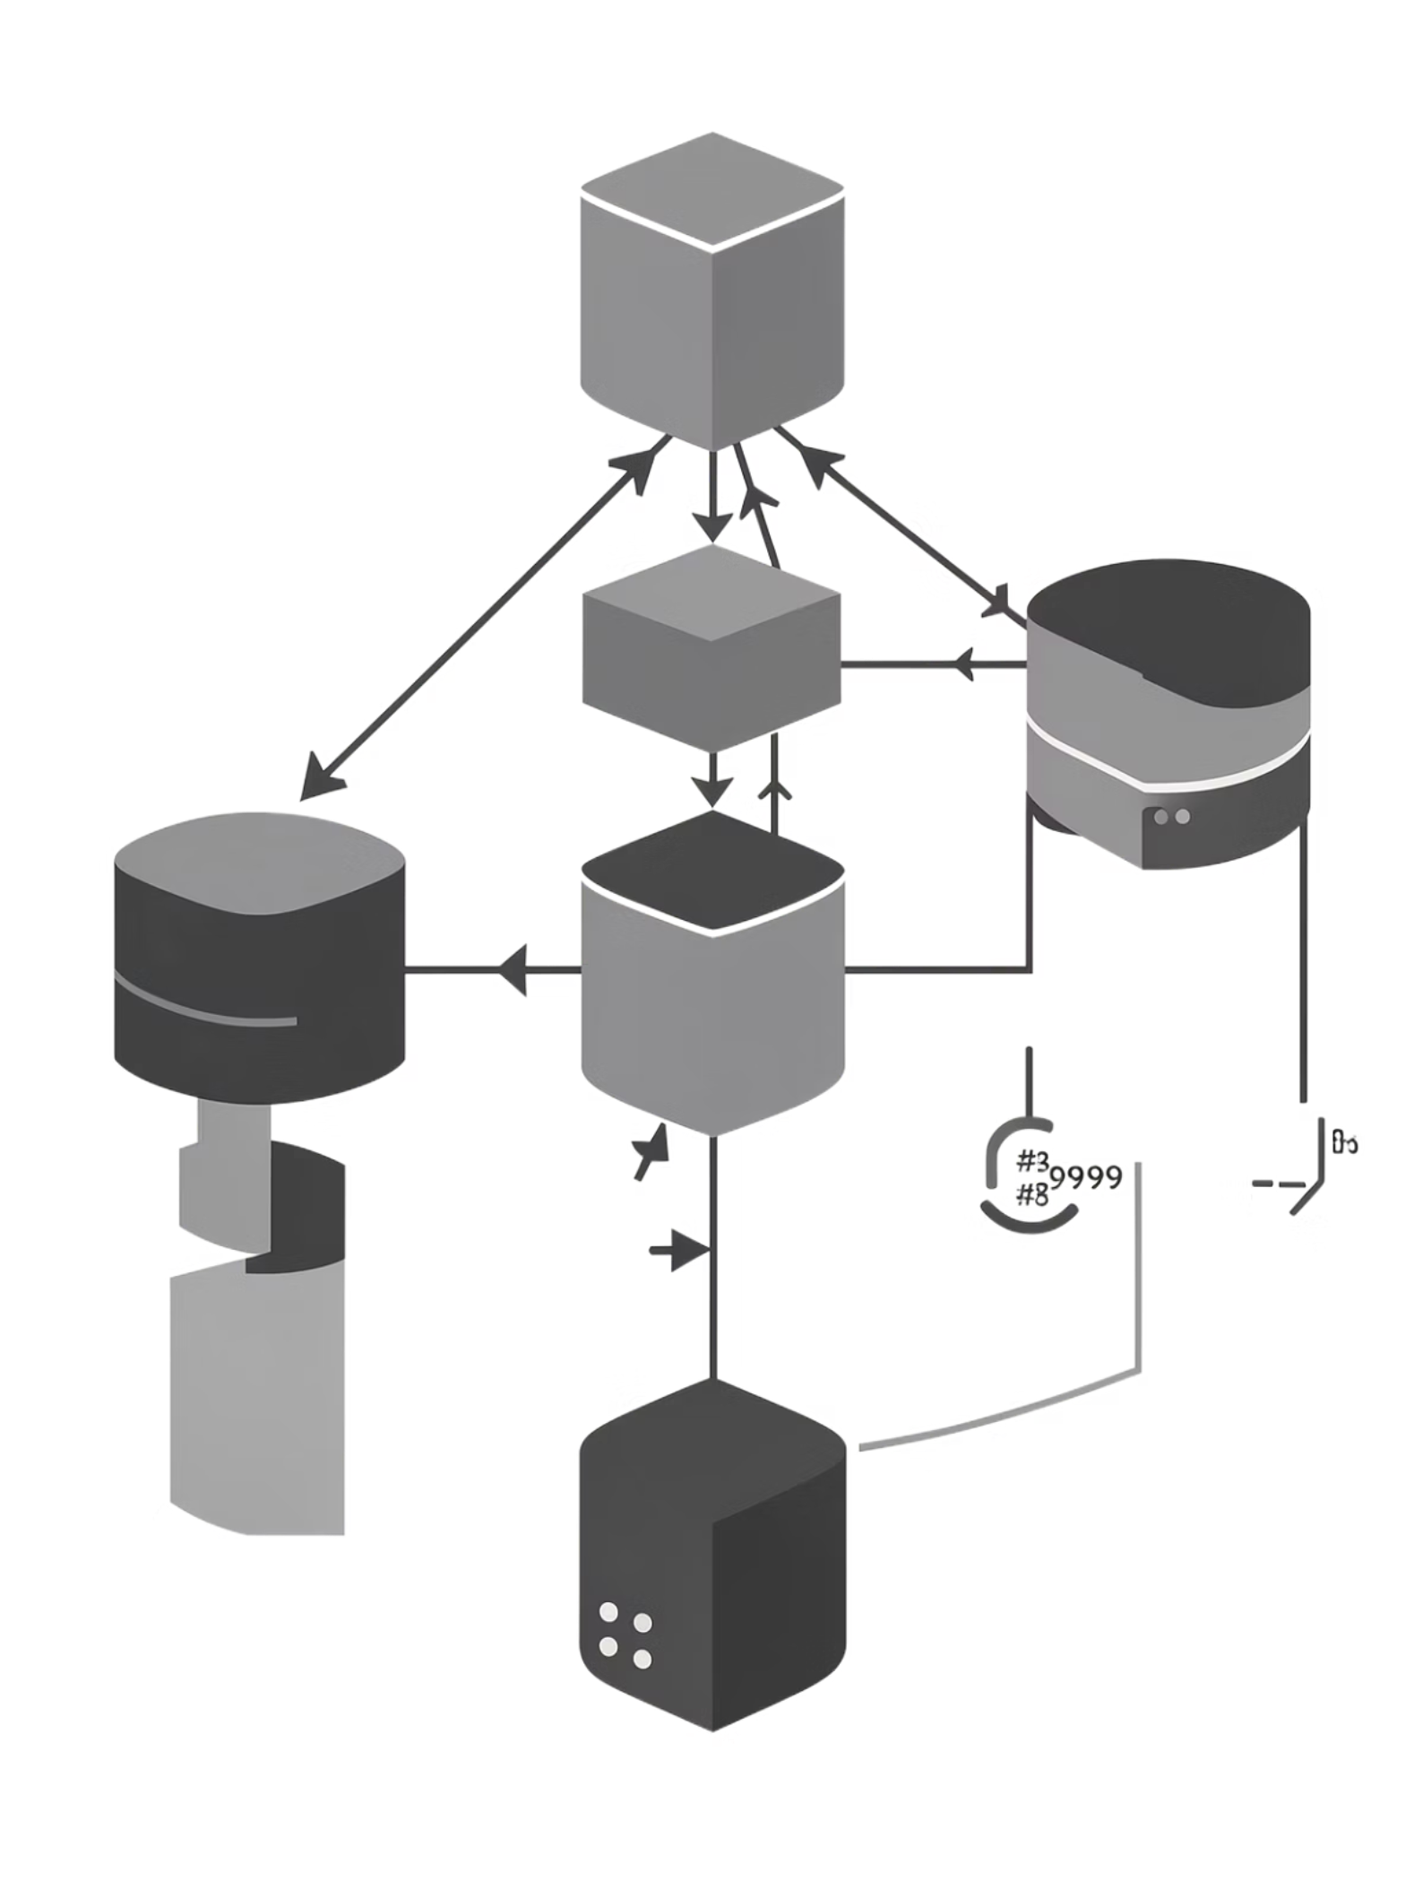
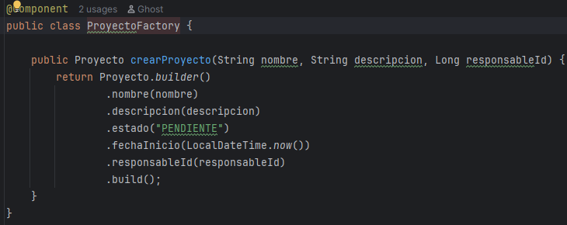
BACKEND
Microservicios
Servicio Proyecto
Gestión completa del ciclo de vida de proyectos tecnológicos.
Servicio Recurso
Administración de recursos humanos y técnicos asignados.
Patrones
Repository, Factory Method y DTO aplicados consistentemente.
Seguridad
JWT Authentication + Database-per-Service para aislamiento total.

Slide 9
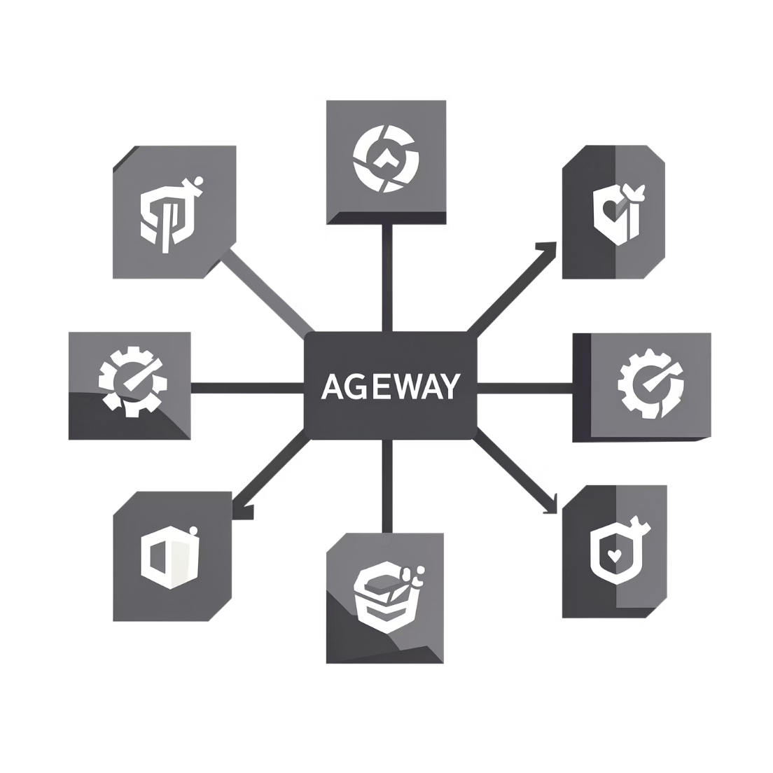
BACKEND
BFF – Backend For Frontend
Orquestación
Endpoint Clave
Centraliza y coordina las llamadas a Servicio Proyecto y Servicio Recurso.
/proyectos-con-recursos consolida datos de ambos servicios en una sola respuesta.
Resiliencia
Circuit Breaker con Resilience4j y estrategia de Fallback ante fallos de servicio.

Slide 10



FRONTEND
Frontend: React + Vite
Stack Tecnológico
ProjectCard NPM Module
Responsive & BFF
React + Vite para rendimiento óptimo y desarrollo ágil con hot-reload.
Componente reutilizable publicado como paquete NPM, consumible en cualquier proyecto React.
Diseño adaptativo en todos los dispositivos. Consume directamente los endpoints del BFF.

Slide 11
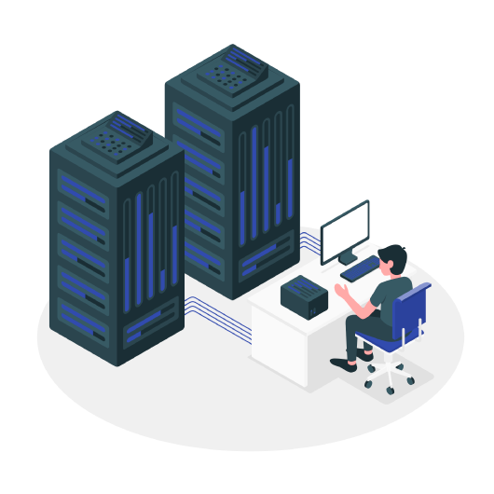
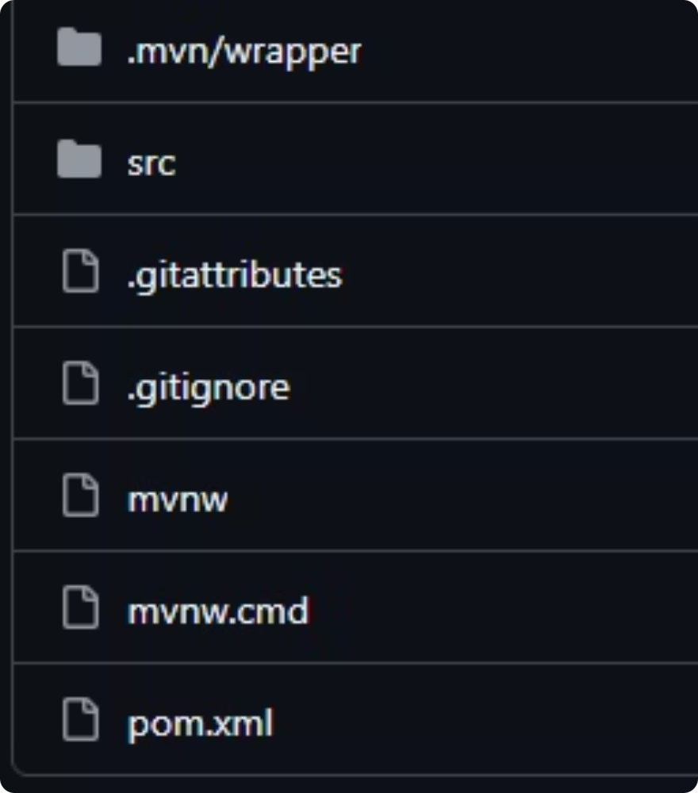
BUENAS PRÁCTICAS
Arquetipos
Arquetipo Maven
Plantilla base creada con estructura estándar para todos los microservicios: carpetas predefinidas, dependencias comunes y configuración reutilizable.

Slide 12
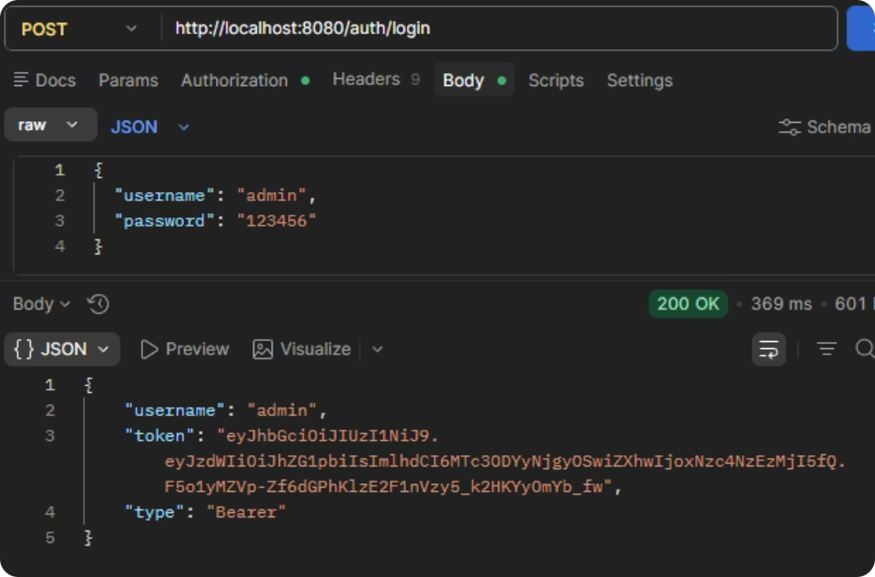
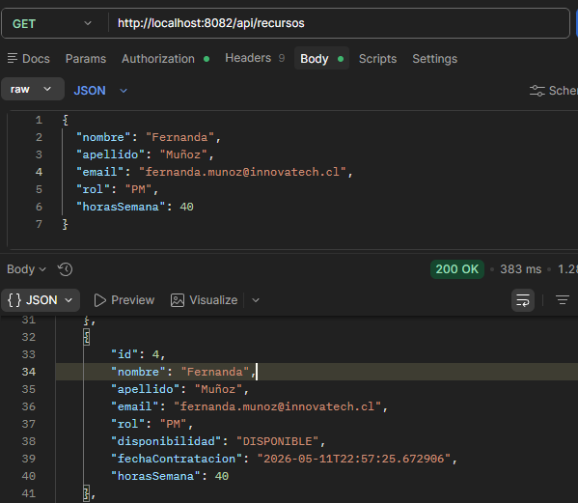
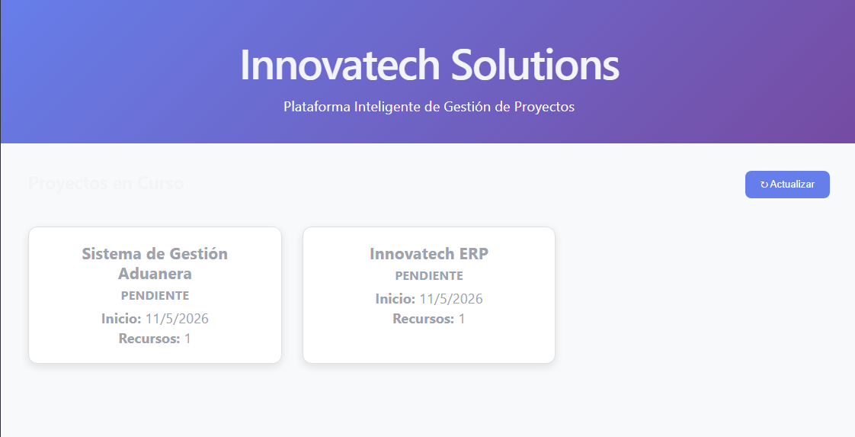
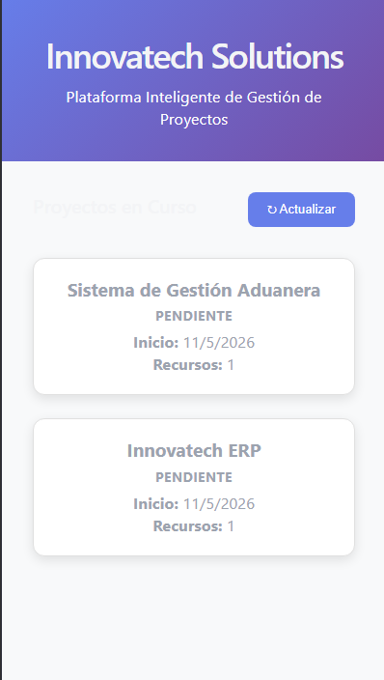
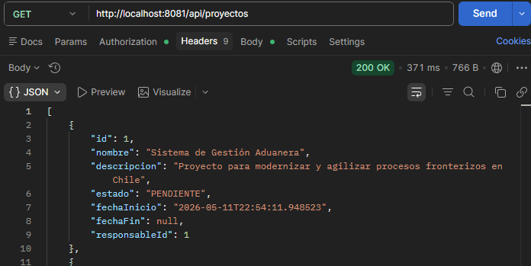
RESULTADOS
Demostración del Sistema
Endpoints Probados
Componente ProjectCard

Slide 13

CONCLUSIONES
Logros
✅ Requerimientos Cumplidos
📐 Arquitectura Escalable
BFF + 2 Microservicios, NPM Module, arquetipos Maven y branching implementados al 100%.
Diseño desacoplado y mantenible, listo para incorporar nuevos servicios sin impacto en los existentes.

